Slide 1
Новый год в России

Slide 2


ЁЛОЧКА

Slide 3


Ёлочные украшения

Slide 4

Гирлянда

Slide 5

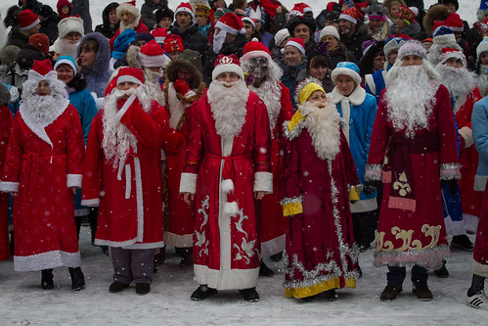
Дед Мороз

Slide 6

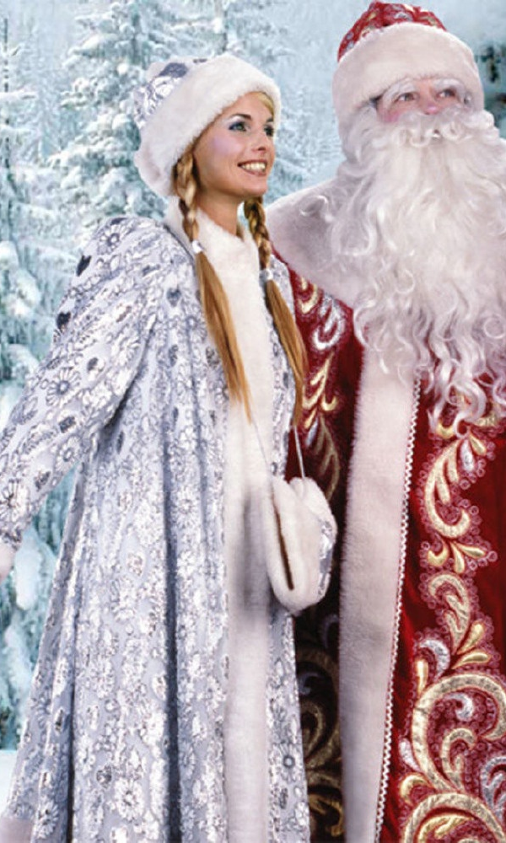
Снегурочка

Slide 7
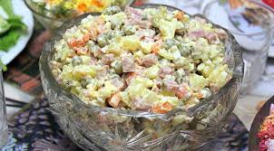
Оливье

Slide 8
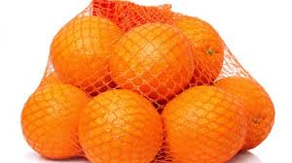
Мандарины

Slide 9

Подарки

Slide 10

фильм «Ирония судьбы или с лёгким паром»

Slide 11
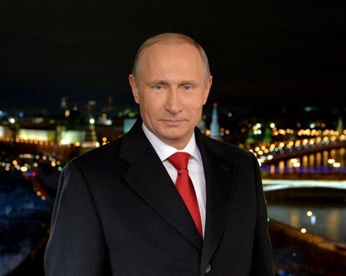
Новогоднее поздравление президента

Slide 12
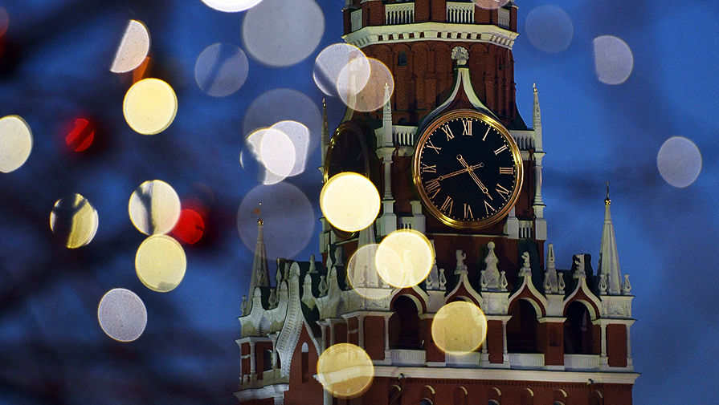
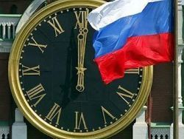
Куранты

Slide 13


шампанское

Slide 14
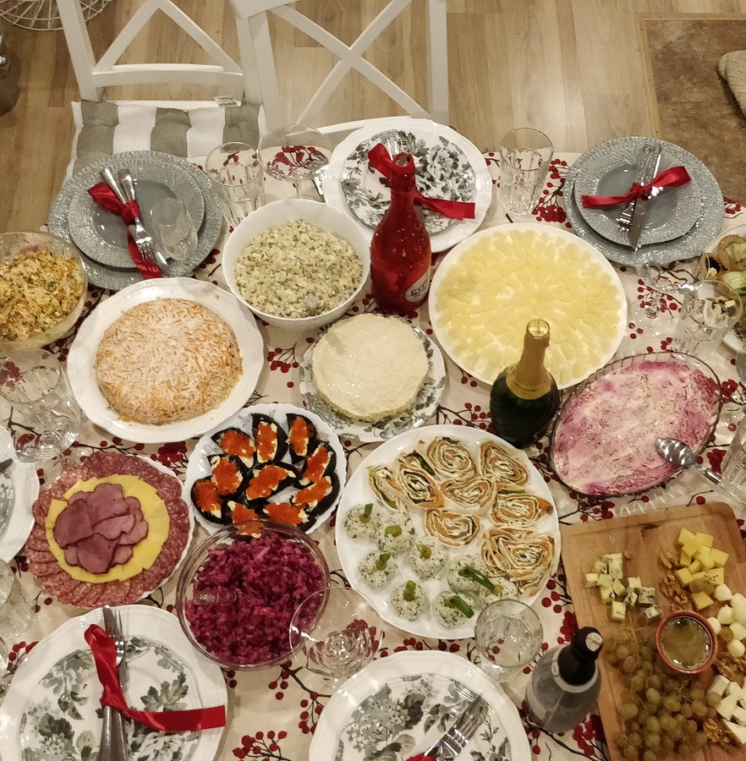
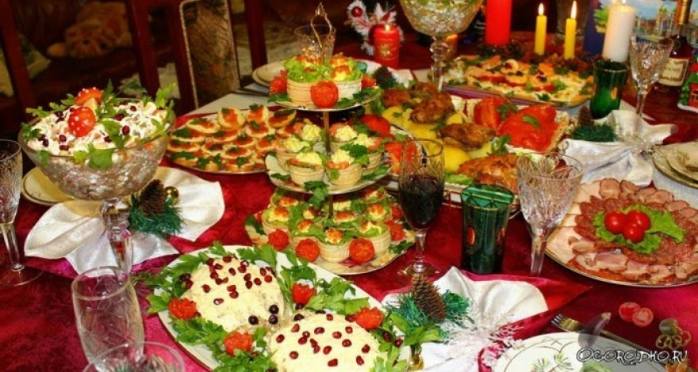
Новогодний стол

Slide 15

САЛЮТ

Slide 16


